Slide 1
Letramento(s): um convite à questão
Prof. Dr. Eduardo Perioli Jr.
12 de abril de 2023
EDM0405 – Metodologia do Ensino de Português I
Leitura: SOARES, Magda. Letramento em texto didático: O que é letramento e alfabetização.

Slide 2
Alfabetizar
Tornar o indivíduo capaz de ler e escrever
Letramento
Mary Kato (1986): escola, domínio da linguagem falada, institucionalmente aceita;
Leda Tfouni (1988 e 1995);
Ângela Kleiman (1995).

Slide 3
Questionamentos?
1
2
3
Onde fomos buscar a palavra letramento?
Qual é o significado dessa palavra letramento?
Por que surgiu a palavra letramento?

Slide 4
Literacy
Consequências da Oralidade: desenvolvimento linguístico a partir da língua escrita
The condition of being literate
A condição de ser letrado
Letrado: habilidades de ler e escrever

Slide 5
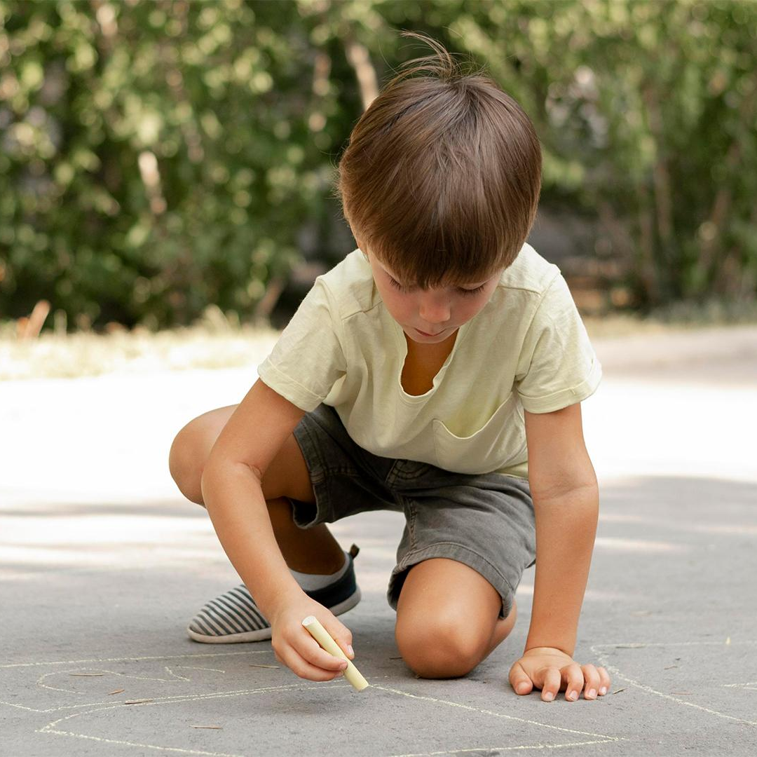
Reflexão…
“Há, assim, uma diferença entre saber ler e escrever, ser alfabetizado, e viver na condição ou estado de quem sabe ler e escrever, ser letrado. Ou seja: a pessoa que aprende a ler e a escrever – que se torna alfabetizada – e que passa a fazer uso da leitura e da escrita, a envolver-se nas práticas sociais de leitura e escrita – que se torna letrada – é diferente de uma pessoa que não sabe ler e escrever – é analfabeta – ou, sabendo ler e escrever, não faz uso da leitura e da escrita – é alfabetizada, mas não é letrada, não vive no estado ou condição de quem sabe ler e escrever e pratica a leitura e a escrita.”
p. 36

Slide 6
Letramento
Resultado da ação de ensinar e aprender as práticas sociais de leitura e escrita.
O estado ou condição que adquire um grupo social ou um indivíduo como consequência de ter-se apropriado da escrita e de suas práticas sociais.
https://youtu.be/k5NFXwghLQ8c

Slide 7
1986
Mary Kato;
Função da escola de formar cidadãos funcionalmente letrados;
1988
Leda V. Tfouni;
Práticas sociais de leitura e escrita e as mudanças por elas geradas na sociedade;
1995
Leda V. Tfouni;
Processo de estar exposto aos usos sociais da escrita sem, no entanto, saber ler nem escrever;

Slide 8
1995
Ângela Kleiman;
Práticas sociais de leitura e escrita específicas da escola;
1995
Magda Soares;
1998
Magda Soares
Resultado da ação de ensinar e aprender as práticas sociais de leitura e escrita;
Multiplicidade de facetas, variedades e dimensões;

Slide 9
2002
Magda Soares;
Contrário ao analfabetismo;
2003
Magda Soares;
2003
Vera M. Ribeiro;
Práticas de leitura e escrita, à presença da linguagem escrita na cultura, à relação desse fenômeno com a escolarização.
Dimensões sociais e individuais entre eventos e práticas de letramento;

Slide 10
Por que surgiu a palavra letramento?
Basta aprender a ler e escrever?
Desenvolvimento social, cultural, econômico e político;
Novas, intensas e variadas práticas de leitura e escrita;
Alfabetizar letrando: alfabetizado e letrado.
Leitura: conjunto de habilidades desde simplesmente decodificar sílabas ou palavras até ler o “Grande Sertão: Veredas”;
Escrita: conjunto de habilidades desde escrever o próprio nome até uma tese de doutorado;
Até onde lê e escreve alguém alfabetizado e letrado?
Países desenvolvidos: preocupação com letramento (não existe analfabetismo);
Brasil: maiores índices quando considera-se o letramento.

Slide 11
Condições para o Letramento
Escolarização real e efetiva da população: buscar mais do que leitura e escrita;
Disponibilidade de material de leitura: preço e acesso aos livros / bibliotecas;
“Desalfabetização”: perda de contato em fase pós-escolar.

Slide 12
Modelos de Letramento
MODELO AUTÔNOMO
Dimensão técnica e individual;
Atividades de leitura e escrita como neutras e universais;
Singular;
Independência entre leitura e escrita;
Responsabilização individual pelo fracasso.
MODELO IDEOLÓGICO
Dimensão social;
Efetivo funcionamento social;
Plural;
Oposto ao funcionalismo;
“conjunto de práticas sociais em que os indivíduos se envolvem de diferentes formas, de acordo com as demandas do contexto social e das habilidades e conhecimentos de que dispõem.”

Slide 13
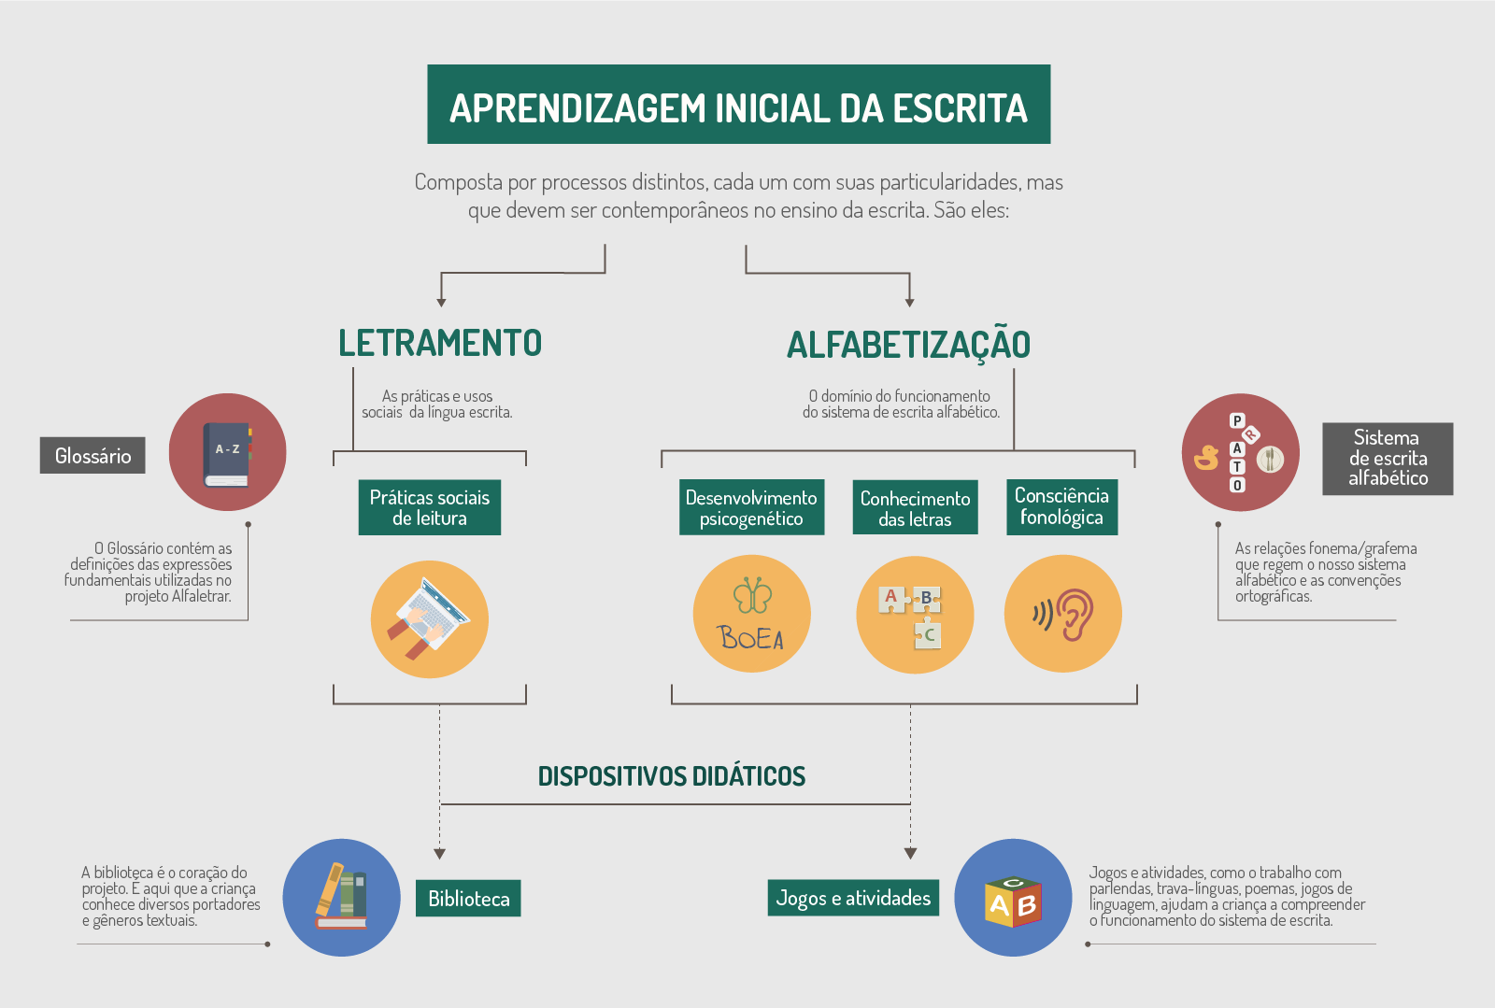

Slide 14
Alfabetização
Psicogênese da Língua Escrita (Emília Ferreiro e Ana Tererosky);
Passa a entender a alfabetização não como um simples método a ser seguido pelos professores para que os estudantes decorem e se apropriem do alfabeto, mas como um processo complexo e multifacetado, que ocorre quando esses estudantes se apropriam do sistema de escrita alfabética.
Não prescreveu uma metodologia ou inventa práticas pedagógicas de alfabetização;
Forneceu um instrumento ao professor para aferir os conhecimentos linguísticos das crianças;
Entendeu que a partir da escrita espontânea a criança pensa sobre as regras que constituem o sistema de escrita, ou seja, a criança se apropria e internaliza o seu conhecimento.

Slide 15
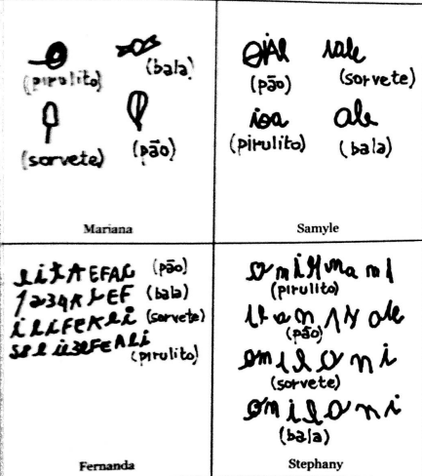
Hipóteses da Alfabetização
Pré-Silábico: Neste primeiro nível, a criança começa perceber que a escrita representa aquilo que é falado. Ela tenta se aventurar pela escrita e por meio da reprodução de rabiscos e desenhos. Ainda não consegue relacionar as letras, com os sons da língua falada.

Slide 16
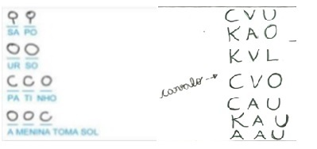
Hipóteses da Alfabetização
2. Silábico: É possível de ser identificado quando percebemos que as crianças, ao fazerem a tentativa de leitura de uma determinada sequência de letras que escreveram, o fazem dividindo essa palavra em sílabas, independente dessas letras estarem relacionadas ao som que de fato produzem (com valor sonoro) ou não (sem valor sonoro).

Slide 17
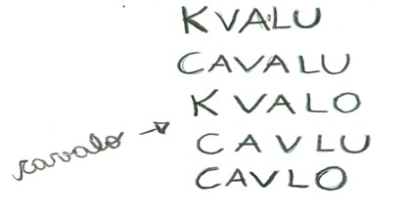
Hipóteses da Alfabetização
3. Silábico-Alfabética: Começa a compreender que as sílabas possuem mais que uma letra (fará a transição de ora utilizar uma letra para cada sílaba, ora reconhecer os demais fonemas das palavras e passar a empregá-los). Mistura a lógica da fase anterior com a identificação de algumas sílabas.

Slide 18
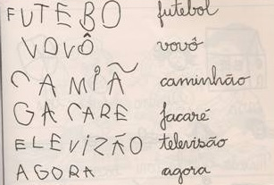
Hipóteses da Alfabetização
4. Alfabética: Última hipótese relacionada a alfabetização. Já consegue reproduzir adequadamente todos os fonemas de uma palavra, caracterizando a escrita convencional. Domina, enfim, o valor das letras e sílabas.

Slide 19
Projeto Alfaletrar
O Alfaletrar nasceu em 2007, da parceria entre a professora emérita da Faculdade de Educação da Universidade Federal de Minas Gerais (UFMG), Magda Soares, e a Secretaria de Educação do Município de Lagoa Santa (MG). Envolve todas as escolas da rede, da Educação Infantil ao Ensino Fundamental I, e tem como objetivo oferecer a todas as crianças as condições necessárias para prosseguirem com sucesso em sua escolarização e, sobretudo, para se apropriarem de competências indispensáveis à plena inserção na vida social e profissional: competências de leitura e de produção textual.
http://alfaletrar.org.br/sobre-o-alfaletrar

Slide 20
Projeto Alfaletrar

Slide 21
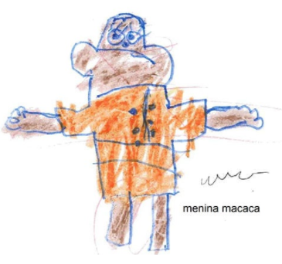
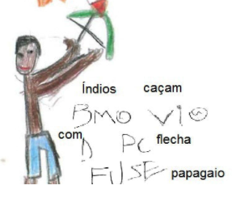
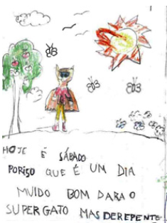
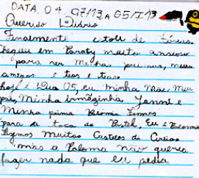
Icônica
Garatuja
Pré-Silábica
Silábica sem valor sonoro
Silábica com valor sonoro
Silábico-alfabética
Alfabética
Ortográfica
Educação Infantil (0-5 anos)
1º a 3º EF I (6 a 8 anos)
4º e 5º EF I (9 e 10 anos)
Consciência Fonêmica
Consciência Silábica
Fase Pré-Fonológica
Conhecimento das Letras
https://www.cenpec.org.br/hotsite/aprendizado-inicial-da-escrita/
Conhecimento das Relações Fonema-Grafema

Slide 22
Multiletramentos
Letramento
Visual
Letramento Artístico
Letramento Digital
Letramento
Literário
Letramento Acadêmico

